Slide 1


السلامة أثناء اللعب
46
كتاب الطالب
التمهيد

Slide 2
الأخطار أثناء اللعب
46
كتاب الطالب
الشرح
للعب فوائد منها:
تنشيط الدورة الدموية, مما يساعد على نمو الجسم نموا صحيحا.
التعلم والتسلية بشكل أفضل.
كسب صداقات أكثر عند ممارسة اللعب الجماعي.
.

Slide 3
46
كتاب الطالب
الشرح
هل للعب أخطار؟
نعم، هناك أخطار وحوادث تحدث أثناء اللعب.
تحدثي عن خطر تعرضت له أثناء لعبك، وكيف تصرفت؟
.

Slide 4

46
كتاب الطالب
نشاط1

Slide 5
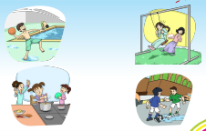
46
كتاب الطالب
نشاط2
أذكري رأيك في هذه الصورة؟
المشاكسة أثناء اللعب وهذا يمكن أن يؤدي إلى الإصابة

Slide 6
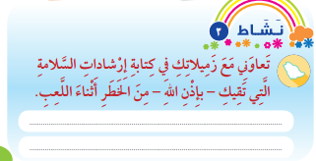
46
كتاب الطالب
نشاط3
اللعب بهدوء
اللعب في الأماكن المخصصة للعب.
اللعب تحت إشراف المعلمة .
ترك المزاح ودف الزميلات اثناء اللعب

Slide 7
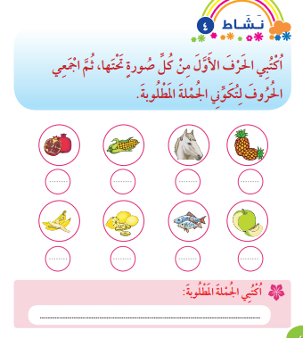
46
كتاب الطالب
نشاط4
أحذر التزحلق

Slide 8
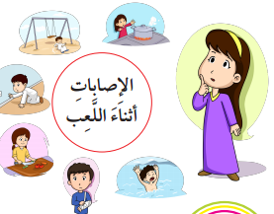
استكشفي مكانا في مدرستك قد تتعرضين فيه للإصابات اثناء اللعب وقدمي حلا لمنع ذلك
47
كتاب الطالب
نشاط5
قد يتعرض الأطفال في فناء المدرسة إلى كثير من الأخطار مثل السقوط أو الاصطدام أثناء اللعب

Slide 9
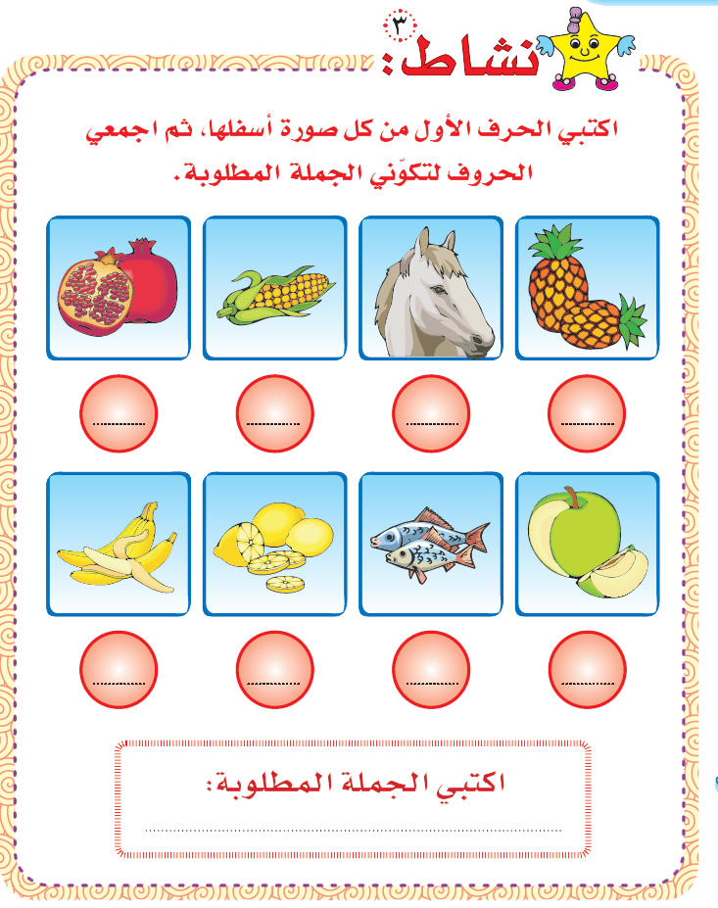
الأخطار أثناء اللعب
48
كتاب الطالب
الشرح
ر
ذ
ح
أ
ل
م
س
ت
احذر تسلم

Slide 10
إرشادات عامة
49
كتاب الطالب
تتجنبي اللعب عند مصادر الخطر.
تحترمي الآخرين أثناء اللعب ولا تسيئي إليهم.
تحافظي على ممتلكات الوطن؛ ليبقى منارة حضارية جميلة.
لا يكون سرورك باللعب مصدراً لإزعاج وإيذاء لآخرين.
لا تلعبي مع الحيوانات و إن كانت أليفة.

Slide 11
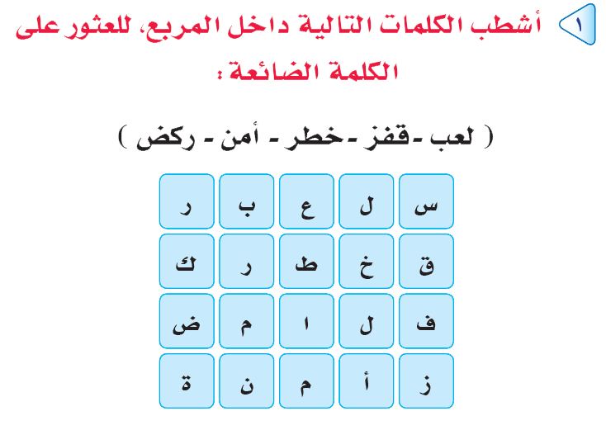
50
كتاب الطالب
هيا نمرح
سلامة

Slide 12
أكتب الكلمة الضائعة في الفراغ التالي لأكمل بها الجملة المطلوبة، وأعمل على تطبيقها في حياتي:
50
كتاب الطالب
هيا نمرح
السلامة

Slide 13

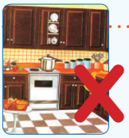
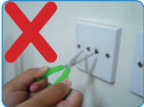
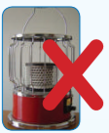
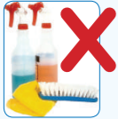
أختار الكلمة المناسبة، وأضعها في الفراغ:
(التنظيف ـ التدفئة ـ الثقاب ـ الكهرباء ـ المطبخ).
اللعب مفيد ومسل ولكن احذر من:
51
كتاب الطالب
اللعب بأدوات المطبخ.
اللعب بأدوات التنظيف.
اللعب بأعواد الثقاب.
اللعب بمصادر التدفئة.
اللعب بمفاتيح الكهرباء.

